Slide 1


PHÒNG GIÁO DỤC VÀ ĐÀO TẠO QUẬN LONG BIÊN
TRƯỜNG MẦM NON GIANG BIÊN
PHÁT TRIỂN THẨM MỸ
Đề tài: Dạy hát“ Em yêu cây xanh”
Nghe hát: “Vườn cây của ba”
Lứa tuổi: 3 – 4 tuổi
Giáo viên: Nguyễn Thị Hải Yến
Đỗ Thị Hường

Slide 2
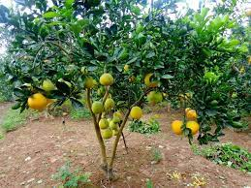

Slide 3
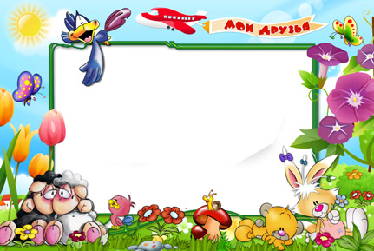

Dạy hát:
Em yêu cây xanh

Slide 4

Trẻ hát

Slide 5
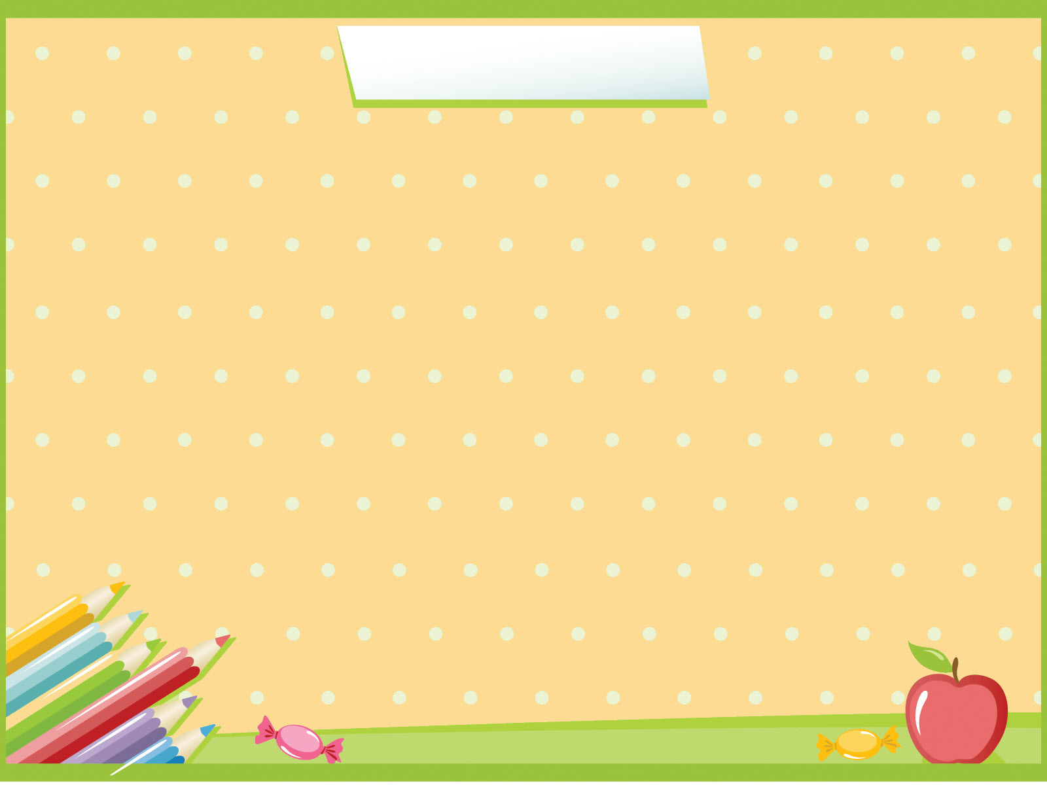
Nghe hát:
Vườn cây của ba

